Slide 1
Seminario Interculturalidad y Justicia Juvenil
Intervenciones sociales con enfoque intercultural: aproximaciones y
desafíos
M. Olaya Grau Rengifo Profesora asistente, Escuela de Trabajo Social UC IP Núcleo Milenio MIGRA ANID – NCS2022_051
25 de Julio 2023

Slide 2
Contexto actual sobre la Migración en Chile
Nos encontramos en un contexto de aumento de la diversidad cultural
Aumento de población migrante en los últimos años
Aumento de ingresos por pasos no habilitados desde el 2020
Mayor vulnerabilidad en la que se encuentran las personas migrantes

Slide 3
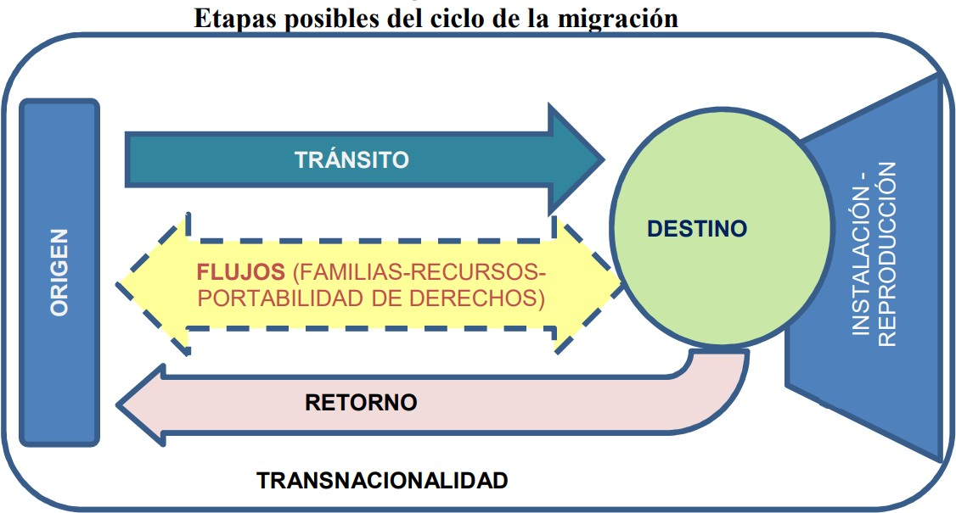
La importancia de conocer el CICLO MIGRATORIO
Fuente: Maldonado, Martínez y Martínez (2018). Protección social y migración. Una mirada desde las vulnerabilidades a lo largo del ciclo de la migración y de la vida de las personas.

Slide 4
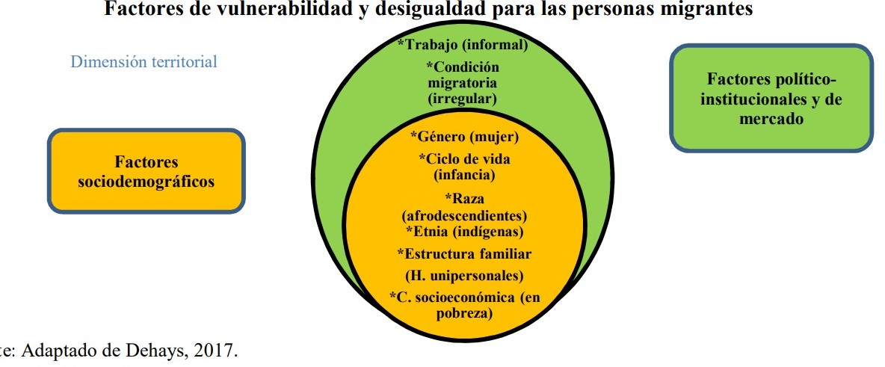
Factores de vulnerabilidad, desigualdad y necesidades de protección social
Fuente: Maldonado, Martínez y Martínez (2018). Protección social y migración. Una mirada desde las vulnerabilidades a lo largo del ciclo de la migración y de la vida de las personas. Adaptado de Dehays (2017).

Slide 5
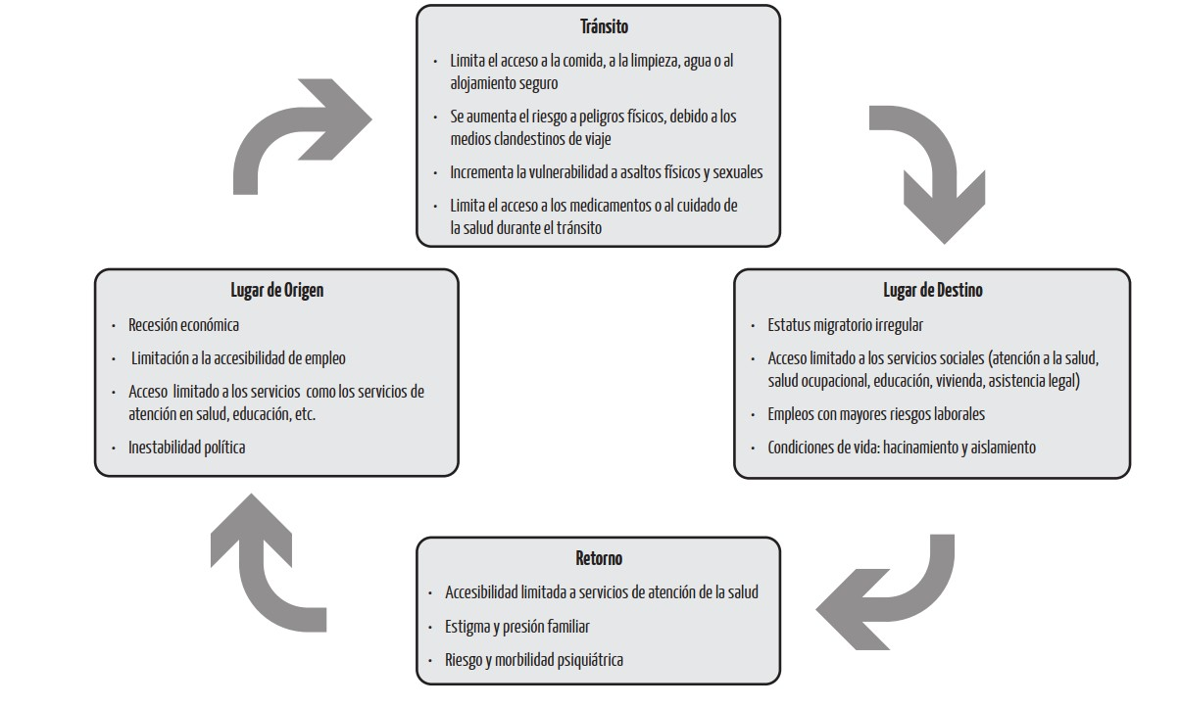
Vulnerabilidades en el ciclo migratorio
Fuente: Cabieses, Bernales, Mc Intyre ( 2017). La migración internacional
como determinante social de la salud en Chile: evidencia y
propuestas públicas.
( 2008).
para políticas Adaptado de OIM

Slide 6
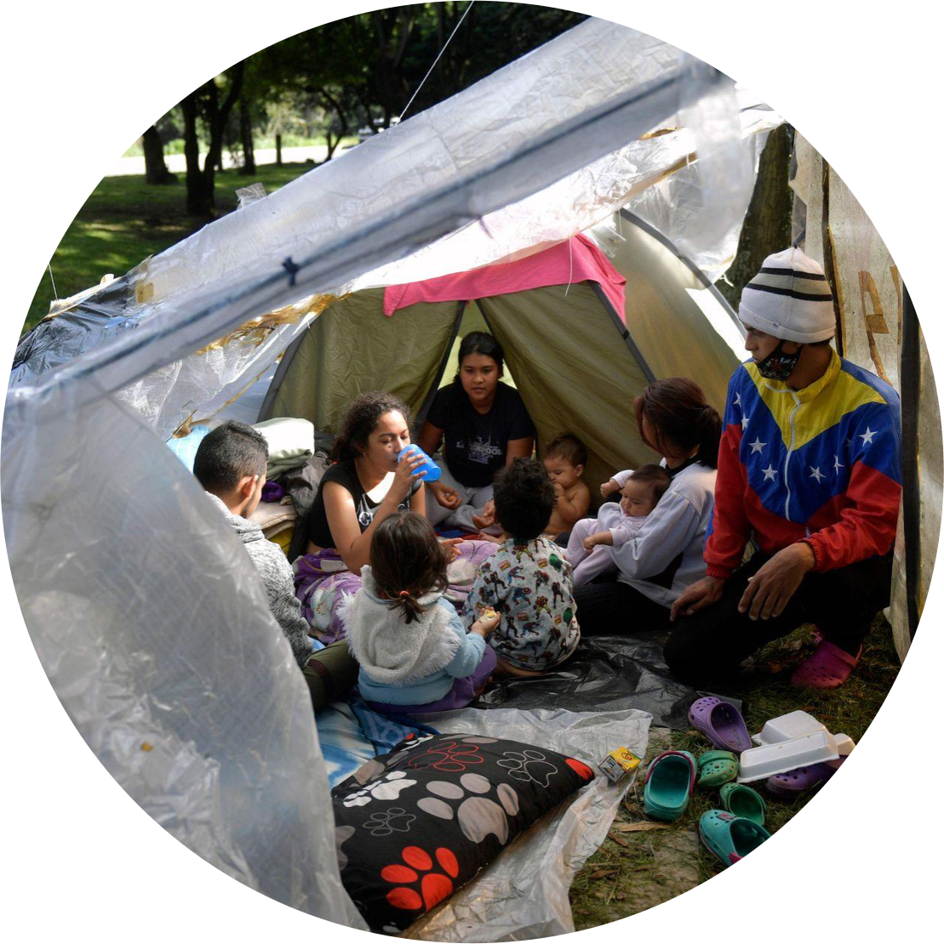
En síntesis…
Dificultad en asegurar el respeto continuo de sus derechos básicos a lo largo del ciclo migratorio.
“Lagunas” en la aplicación de los estándares internacionales de derechos humanos y de derechos de la infancia frente a la niñez en contexto de migración internacional.
Vulnerables frente a la falta de acceso de sus familias a la protección social en todo el proceso.
Acceso al trabajo formal y regularización migratoria → acceso a protección social.
Vulnerabilidades asociadas al contexto de pandemia.
Múltiples formas de violencia a la que se ven expuestas las personas migrantes (estructural, simbólica) en la trayectoria migratoria.

Slide 7
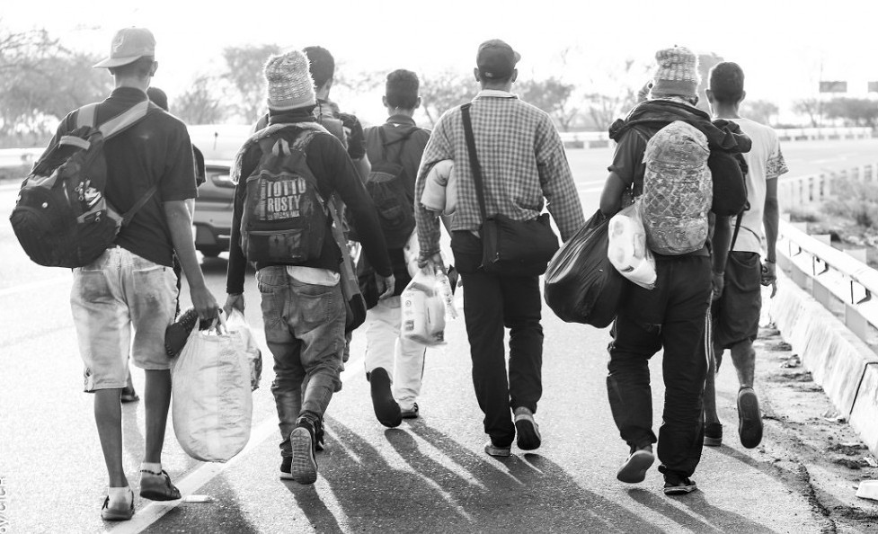
Con este contexto a la base…
¿Qué tipo de intervenciones sociales se requieren para mitigar los impactos de las vulnerabilidades a las que se ven enfrentadas las personas migrantes, en especial NNAJ, sobre todo aquellas que se han visto expuestas a mayores situaciones de riesgo y violencia?
INTERVENCIONES SOCIALES CON ENFOQUE INTERCULTURAL COMO CONDICIÓN

Slide 8
¿Qué tipos de prácticas/políticas desarrollan las instituciones gubernamentales para alcanzar la integración cultural?
Freeman (2006) señala que las políticas gubernamentales “estipulan las condiciones del reconocimiento y la expresión cultural que crean estructuras de incentivos fundamentales para la pérdida o retención de las características culturales de los inmigrantes, y pueden llegar a proteger o transformar las culturas de las sociedades receptoras”
Prácticas Asimilacionistas
Integración cultural
Interculturalidad
Multiculturalidad
TRANSITAN
CJS, 2022
Cohen-Emerique, 2013

Slide 9
El enfoque intercultural frente a las limitaciones de los enfoques asimilacionista y multicultural
De acuerdo a Walsh (2009), existen 3 perspectivas de interculturalidad (que podrían co-existir):
Interculturalidad relacional, la cual guarda relación con el contacto e intercambio entre culturas, es decir, entre personas, prácticas, saberes, valores, tradiciones culturales distintas, que podrían darse en condiciones de igualdad o desigualdad.
interculturalidad funcional, perspectiva que, de acuerdo con la autora, busca reconocer la diversidad y diferencia cultural, con la intención de generar inclusión, no obstante, siempre al interior de la estructura social establecida que domina. En este sentido, si bien esta perspectiva promueve el diálogo, convivencia, y la tolerancia con el otro, siempre busca que esto sea de manera funcional, conviviendo y manteniendo la estructura existente
interculturalidad crítica. Esta perspectiva no solo parte de la base de aceptar la diversidad o diferencia, sino que además de ello, comprende que esto deviene de un problema estructural-colonial-racial (C. Walsh, 2009a).

Slide 10
Modelo de enfoque intercultural para la intervención social (Cohen-Emerique, 2013)
Trabajo reflexivo sobre quien soy en un _{Descentramiento} contexto de interacción cultural Superar el propio marco referencial y entrar en la lógica del otro
_{Descubrimiento} • Establecer distancia con los marcos de referencia propios _{del marco de} • Interés por las diferencias culturales y por las trayectorias y proyectos referencia del otro ^{migratorios} Trabajo con redes familiares y sociales
Gestionar las diferencias a través del diálogo Negociación y • Gestionar conflictos de valor entre la _{mediación} sociedad de acogida y personas migrantes debido a los procesos de interacción cultural y consideraciones éticas
Este enfoque plantea un concepto amplio y dinámico, considera el contexto social, y el status de los actores que interactúan, independiente de su origen (Cohen-Emerique, 2013).

Slide 11
El desafío de desarrollar Competencias interculturales en los equipos de intervención
“Capacidad de comunicarse con otras personas de cultura diferente, de superar los problemas de comunicación y de ser más eficaz” (Cohen-Emerique, 2013)
Este enfoque considera a la cultura como un proceso dinámico y complejo, que dialoga con factores como el género, zona geográfica, aspectos políticos, entre otros, de modo de brindar intervenciones que consideren el trasfondo cultural y contribuyan a mitigar las inequidades existentes.
Reconociendo su individualidad, autonomía e identidad social.
*Construcción
del vínculo y asegurar condiciones para la IS.
Sensibilidad cultural
Habilidades para relacionarse con el otro
Requiere de:
Conocimiento

Slide 12
Perspectiva teórica de la Competencia Cultural
¿Qué prejuicios y/o estereotipos reconozco al trabajar con NNAJ migrantes?
Alizadeh S, Chavan M. Cultural competence dimensions and outcomes: a systematic review of the literature. Health Soc Care Community. 2015

Slide 13
¿Reconocemos nuestros sesgos implícitos, prejuicios y estereotipos?
Los sesgos implícitos refieren a las actitudes o estereotipos que afectan nuestros entendimientos, acciones, y decisiones de una manera inconsciente.
Estos sesgos, que podrían ser evaluaciones favorables o desfavorables, son activadas involuntariamente, inconscientemente o sin ningún control itencional. (Blair & Rudman, 2004)

Slide 14
¿Cómo podemos minimizar el impacto de nuestros sesgos cuando trabajamos en equipos y con nuestros usuarios/as?
Reconocer y aceptar que todos tenemos prejuicios.
Buscar identidades comunes y mostrar respeto e interés por la otra persona. Manejar conflictos de manera constructiva.
Iniciar conversaciones que pueden ser incómodas.
interactuar de manera significativa con aquellos que percibimos como "diferentes”.

Slide 15
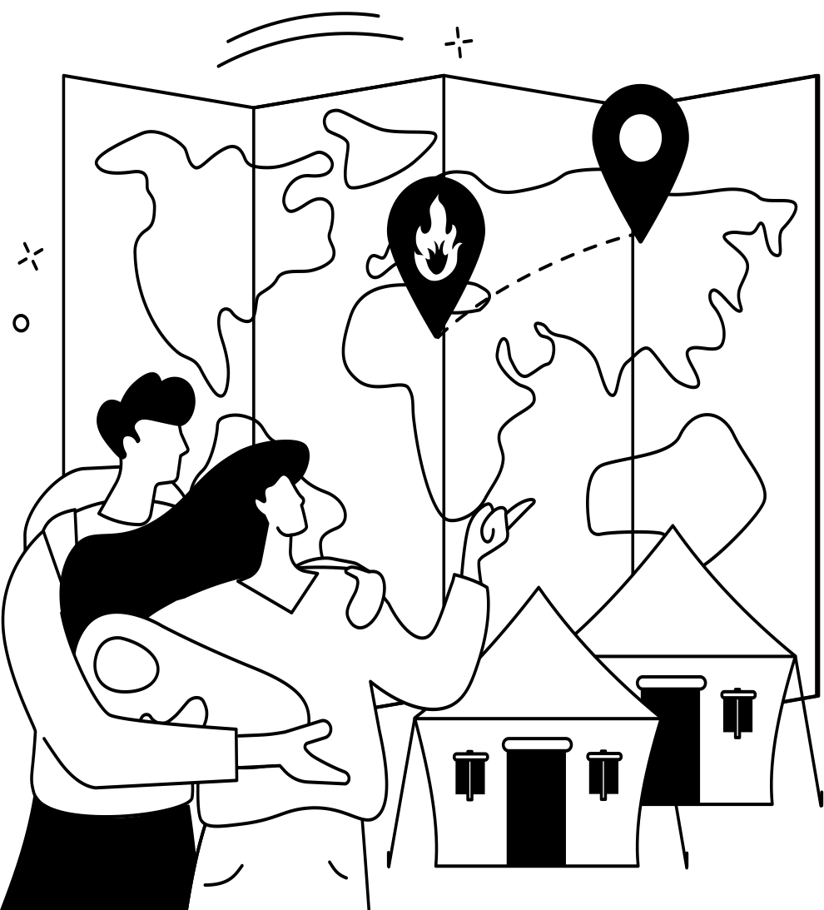
¿De qué nos sirve identificar nuestros sesgos o prejuicios al trabajar con NNAJ migrantes?
Mirada más amplia de la situación a intervenir.
Aumento de la percepción de autoeficacia profesional al lograr identificar previamente posibles limitaciones a través de los prejuicios.
Mayor seguridad al intervenir.
Reconocimiento de la diversidad como algo valioso en la intervención.

Slide 16
¿Cómo contribuye a la intervención?
Trasciende la capacidad técnica, implicando actitudes / conductas donde aparecen como elementos fundamentales la relación interpersonal, la
participación, el aprendizaje permanente y el interés por el otro.
La competencia intercultural es clave en el avance profesional intercultural y para el ejercicio de la ciudadanía para quienes estén en
contextos culturales ajenos a los suyos.
Posibilita un mejor desempeño profesional si se presentan relaciones interculturales.
4. Favorece la integración de minorías culturales.

Slide 17
La importancia del proceso reflexivo del profesional que interviene
Reﬂexionar sobre su implicación personal, pero, con el descentramiento, también deberá reﬂexionar sobre su cultura interiorizada, de la que no siempre se es consciente.
Imágenes y zonas sensibles: El profesional vive choques emocionales que le condicionan.
Zonas sensibles hace referencia a las fuertes reacciones afectivas ante situaciones que provoquen mayor sensibilidad y puedan inhibir las competencias profesionales.
Cohen-Emerique, 2013

Slide 18
Para terminar… algunas preguntas para reflexionar
¿Puedo reconocer situaciones o casos que me provoquen “choques emocionales” en el acompañamiento y trabajo directo en interacciones culturales?
¿Soy consciente de los prejuicios y estereotipos que tengo cuando trabajo con NNAJ migrantes?
¿Reconozco la complejidad de los factores que interfieren en cualquier encuentro intercultural?
¿Logro reconocer las zonas sensibles que aparecen en las interacciones de ayuda y acompañamiento a los migrantes en dificultad?
Y..
¿Qué hago como profesional para abordar lo que me pasa cuando intervengo?
¿Cuento con instancias de cuidado profesional / supervisión con mi equipo?

Slide 19
Muchas gracias

